Slide 1
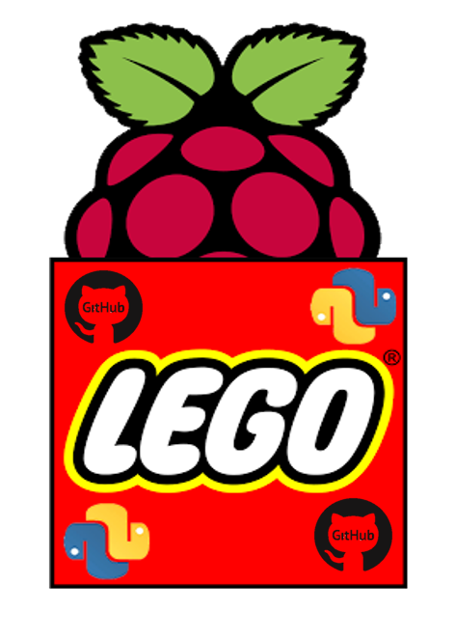
BERRYSTORM
Présenté par nous

Slide 2


I – Présentation générale
II – Avancement

Slide 3
I – Présentation générale

Slide 4
Objectif
Remplacer le bloc de commande LEGO NXT par une carte programmable en Python fait à base d’une Raspberry PI.
+ Création d’une bibliothèque Python.
+ Faire un petit programme de démonstration.

Slide 5


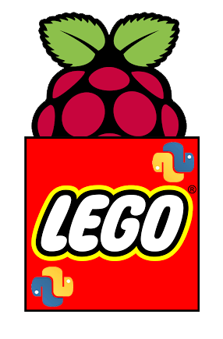


Outils utilisés

Slide 6
Synoptique
capteurs digitaux
Raspberry
Réponse
numérique
Communication
5V
5V
CAN
Pont diviseur de tension
Réponse
analogique
Capteur digital
Réponse
analogique
Filtre

Slide 7
Synoptique capteurs I²C
Raspberry
3,3 V <-> 5V
I²C
I²C
Réponse
numérique
5V
5V
I²C
CAN
Pont diviseur de tension
Réponse
analogique
Capteur I²C
Réponse
analogique
Filtre

Slide 8
Synoptique moteur
Raspberry
9V
Batterie
Pont en H
Tension de
commande
PWM 3,3V
alimentation
3,3V
9V
Trigger
Moteur + Tachymètre
5V
5V
Protection

Slide 9
II – Avancement

